Slide 1
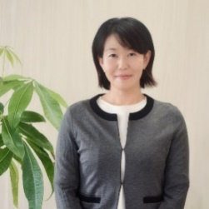
文部科学省委託事業
山梨留学生就職促進プログラム
日本式の履歴書・ES
通過率を高めるポイント解説
留学生が失敗しやすい点
よく聞かれる質問 答え方・上手なPRの仕方
企業研究と志望動機 例を使って解説
開催日時
第1回 12月23日（木）18:30
第2回 1月6日 （木）18:30
開催形式
オンライン形式
講師
留学生の就職支援
留学生コンサルタント 須藤 歩
山梨大学国際交流センター 伊藤（いとう）
e-mail: takaei@yamanashi.ac.jp
申し込みをした方に，詳細をお知らせします
問い合わせ・申し込み
（申し込み期限: 12/16）

